Slide 1
Projektstatus 16.11.2016
FreeSpace - Raumverwaltungsapp
SWE Projekt WS16/17
Gruppe 4, PO 2013

Slide 2
Inhaltsverzeichnis
Projektplan
Ampelstatus
Zeiterfassung
Fortschritt
Ziele für nächste Woche

Slide 3
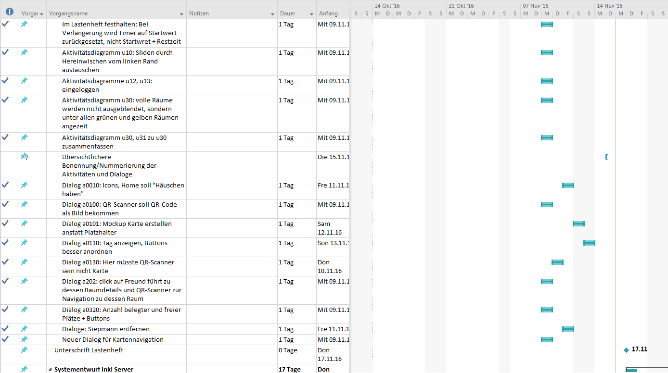
Projektplan

Slide 4

Ampelstatus
Status: Gelb
Zweite verbesserte Version des Lastenheft erstellt
4 Tage hinter Zeitplan

Slide 5
Zeiterfassung
KW 45 – 07.11. bis 13.11.
Rollen | Zeitaufwand (hh:mm)
Projektmanagement 3 Personen | 21:45
Vertriebsmanagement 2 Personen | 9:00
Qualitätsmanagement 3 Personen | 41:45
Technologiemanagement 2 Personen | 41:30

Slide 6
Fortschritt
Auf die Wünsche des Kunden eingegangen und dementsprechend das Lastenheft überarbeitet:
  Alle Diagramme überarbeitet/-prüft
  Texte überarbeitet/-prüft
  Rechtschreibung/Struktur
  Zweite Version des Lastenheftes zusammengefügt
  Als PDF an Kunden gesendet

Slide 7
Ziele für nächste Woche
Letzte Änderungen/Wünsche des Kunden zeitnah umsetzen
Lastenheft letzten Schliff
Unterschrift Montag

Slide 8
FH Aachen
SWE Projekt WS16/17
Gruppe 4, PO 2013 www.fh-aachen.de

